Slide 1
Stanovení zásoby porostu – relaskopická metoda
Dendrometrie – přednáška 5
Zdeněk Adamec

Slide 2
Relaskopická metoda
Výběrová reprezentativní metoda založená na principu „úhlového měření stromů“
Odvozena v roce 1948 prof. Walterem Bitterlichem
Klíčové je měření kruhové výčetní základny na hektar s využitím záměrného úhlů vytvořeného relaskopickou pomůckou
Využívá virtuálních kruhových zkusných ploch na úrovni jednotlivého stromu

Slide 3
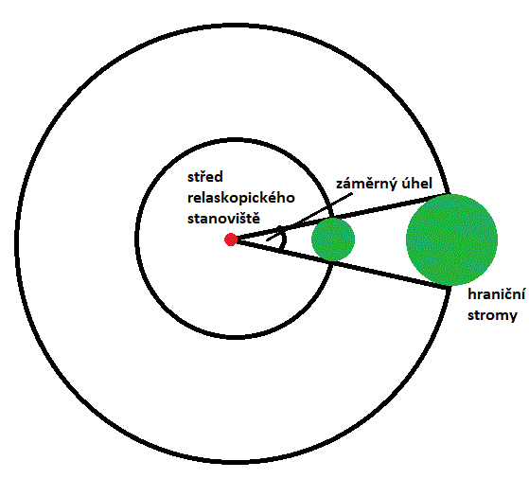
Princip metody
Vytvoření záměrného úhlu a virtuální zkusné plochy pro každý strom – velikost plochy závisí na velikosti jedince a velikosti záměrného úhlu
Poloměr virtuální zkusné plochy je C násobkem tloušťky stromu d
C je tzv. distanční faktor

Slide 4
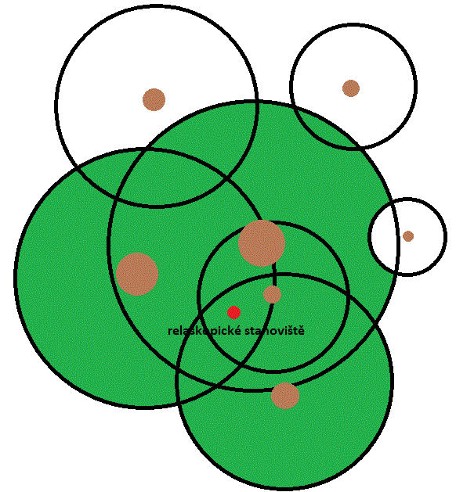
Princip metody
Do výpočtu kruhové výčetní základny/ha vstupují jen stromy, kteří svojí virtuální plochou spadají do relaskopického stanoviště

Slide 5
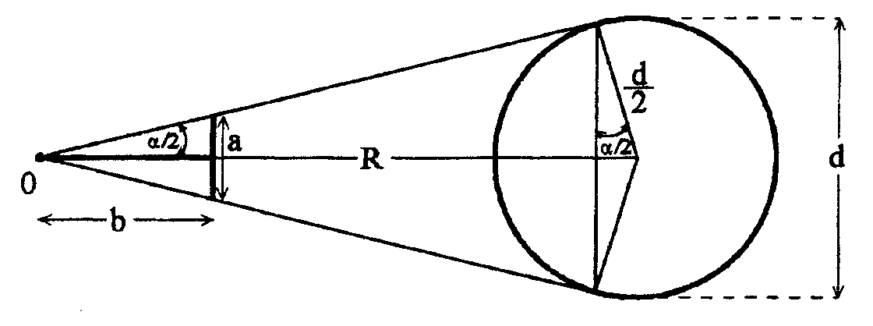
Princip metody
Šmelko (2000)
$\frac{b}{a}=\frac{R}{d}=>R=\frac{b}{a}d=Cd$ poloměr virtuální plochy R odvozený z rozměrů relaskopické hole
$C=\frac{b}{a}$ distanční faktor C odvozený z rozměrů relaskopické hole
$\frac{b}{a}=\frac{1}{2\sin{\frac{α}{2}}}=>R=\frac{1}{2\sin{\frac{α}{2}}}d$
poloměr virtuální plochy R odvozený podle velikosti záměrného úhlu

Slide 6

Princip metody – odvození násobného faktoru podle rozměrů relaskopické hole
$$\frac{g}{P}=\frac{G/ha}{10 000 }=\frac{π\frac{d^{2}}{4}}{πR^{2}}=\frac{G/ha}{10 000 }$$
$$\frac{π\frac{d^{2}}{4}}{π{(\frac{b}{a}d)}^{2}}=\frac{G/ha}{10 000 }=\frac{1}{4{(\frac{b}{a})}^{2}}=\frac{G/ha}{10 000 }$$
$$2500{(\frac{a}{b})}^{2}=G/ha$$

Slide 7
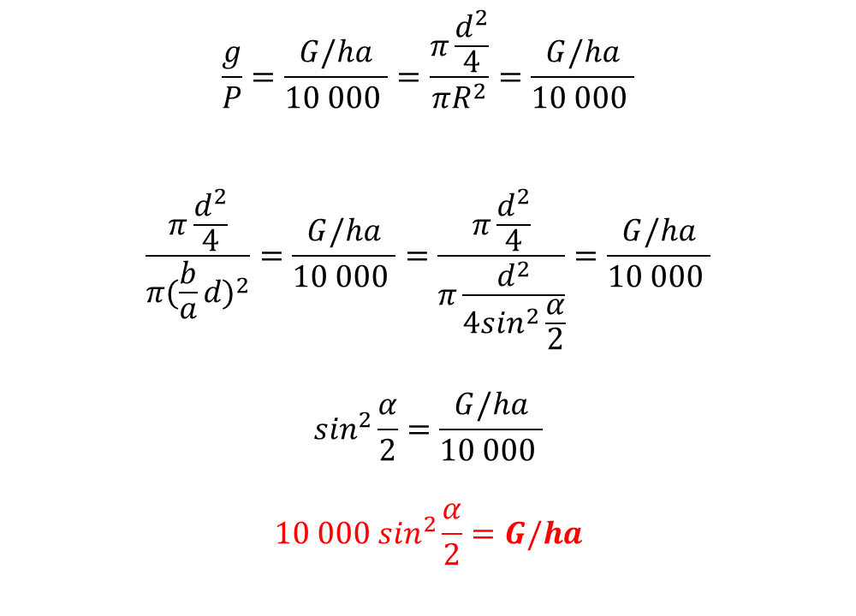
Princip metody – odvození násobného faktoru podle velikosti záměrného úhlu
$$\frac{g}{P}=\frac{G/ha}{10 000 }=\frac{π\frac{d^{2}}{4}}{πR^{2}}=\frac{G/ha}{10 000 }$$
$$\frac{π\frac{d^{2}}{4}}{π{(\frac{b}{a}d)}^{2}}=\frac{G/ha}{10 000 }=\frac{π\frac{d^{2}}{4}}{π\frac{d^{2}}{4\sin^{2}\frac{α}{2}}}=\frac{G/ha}{10 000 }$$
$$\sin^{2}\frac{α}{2}=\frac{G/ha}{10 000 }$$
$$10 000 \sin^{2}\frac{α}{2}=G/ha$$

Slide 8
Princip metody – určení kruhové výčetní základny/ha na stanovišti s využitím násobného faktoru
$$G/{ha}=cM$$
c je násobný faktor relaskopické pomůcky
M je počet zaujatých a hraničních stromů na relaskopickém stanovišti

Slide 9


Princip metody – vztah mezi distančním (C) a násobným faktorem (c)
$c=2500{(\frac{a}{b})}^{2}$
$$\frac{\sqrt{c}}{50}=\frac{a}{b}$$
$$\frac{50}{\sqrt{c}}=\frac{b}{a}$$
$$\frac{50}{\sqrt{c}}=C =>$$
$$c={\left(\frac{50}{C}\right)}^{2}$$

Slide 10
Pomůcky na měření kruhové výčetní základny
Relaskopická (Bitterlichova) hůl
Optický klín
Zrcadlový relaskop
Telerelaskop

Slide 11
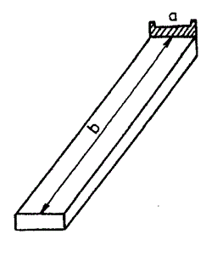
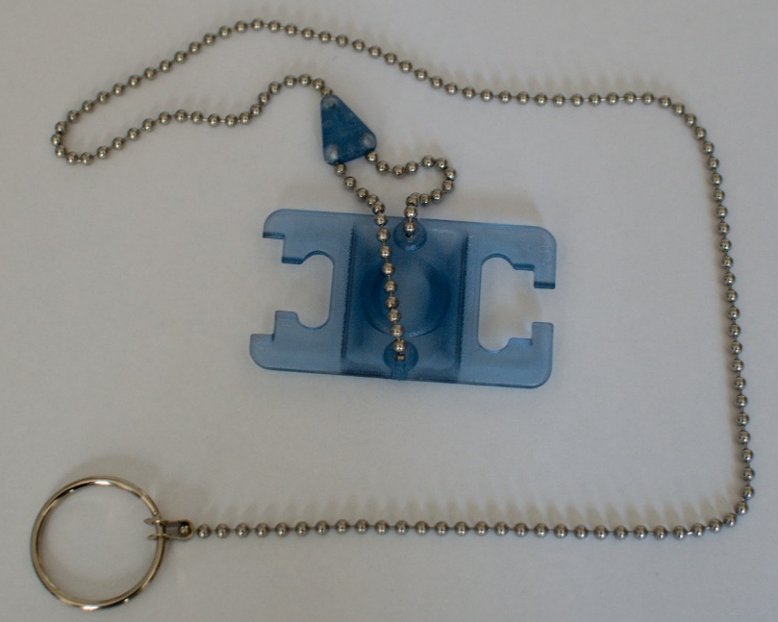
Pomůcky na měření kruhové výčetní základny – relaskopická hůl
Šmelko (2000)

Slide 12
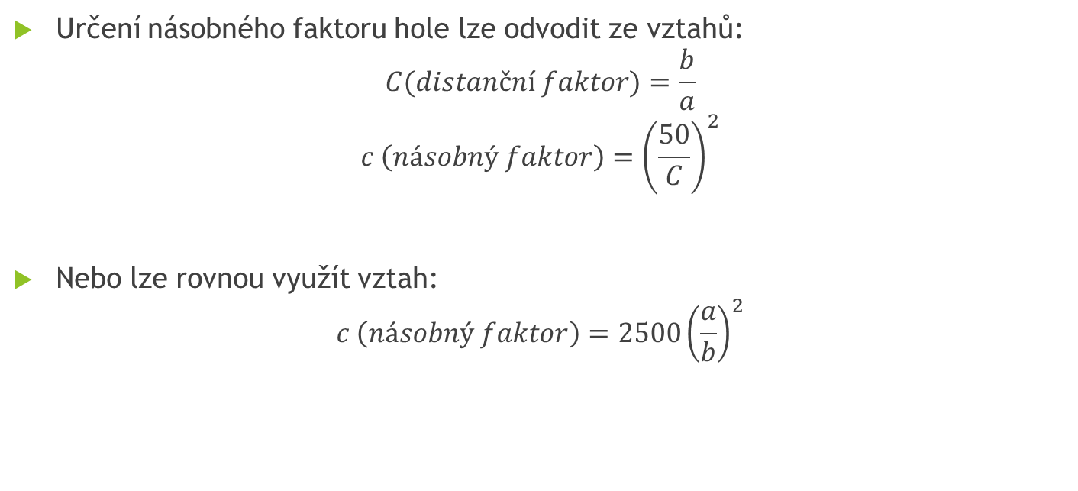
Pomůcky na měření kruhové výčetní základny – relaskopická hůl
Určení násobného faktoru hole lze odvodit ze vztahů:
$$C(distanční faktor)=\frac{b}{a}$$
$$c \left(násobný faktor\right)={\left(\frac{50}{C}\right)}^{2}$$
Nebo lze rovnou využít vztah:
$$c \left(násobný faktor\right)=2500{\left(\frac{a}{b}\right)}^{2}$$
Šmelko (2000)

Slide 13
Pomůcky na měření kruhové výčetní základny – optický klín
Cejchování optického klínu = určení jeho násobného faktoru v praxi:
Výběr libovolného stromu a změření jeho výčetní tloušťky d (např. 26 cm)
Odstup na takovou vzdálenost R, že strom se přes klín zobrazuje přesně jako hraniční (např. 12,80 m)
Dosazení hodnot do vzorce na výpočet násobného faktoru:
$$c =2500{\left(\frac{a}{b}\right)}^{2}=2500{\left(\frac{d}{R}\right)}^{2}=2500{\left(\frac{26}{1280}\right)}^{2}\text{=}\text{ 1,0315}$$

Slide 14
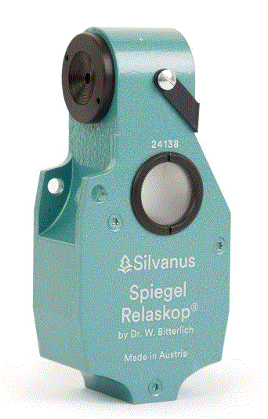
Pomůcky na měření kruhové výčetní základny – zrcadlový relaskop
Kromě KVZ také:
výčetní tloušťka kdekoliv na stromě
Výška stromu
Měření výtvarnicové výšky
Sklon svahu
Automatická korekce na sklon svahu
Pouze pevně dané odstupové vzdálenosti (15, 20, 25, 30 m)
https://www.silvanus.at/relaskop-s-175-ms.html

Slide 15
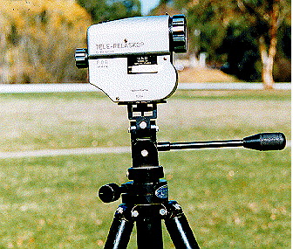
Pomůcky na měření kruhové výčetní základny - telerelaskop
Vyžaduje stativ
Z libovolné odstupové vzdálenosti
Stejné funkce jako zrcadlový relaskop
Principiálně se jedná o tachymetrický přístroj – 1 tachymetrická jednotka = 1 % vodorovné odstupové vzdálenosti od stromu
https://fennerschool-associated.anu.edu.au/mensuration/gr/TELEREL.GIF

Slide 16
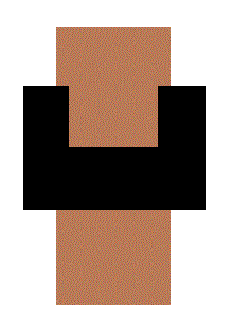
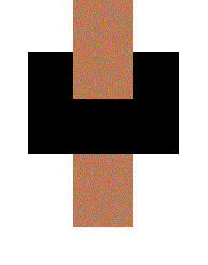
Měření kruhové výčetní základy pomocí relaskopické hole
Strom zaujatý strom hraniční strom nezaujatý

Slide 17
Měření kruhové výčetní základy pomocí optického klínu
Šmelko (2000)
Strom zaujatý strom hraniční strom nezaujatý

Slide 18
Praktické provedení relaskopování
Terénní práce:
Seznámení se s porostem a jeho podmínkami (hranice, terén, dřevinné složení atd.)
Volba relaskopické pomůcky a stanovení jejího násobného faktoru
Určení stupně rozrůzněnosti (SR) zásoby porostu (stupnice 1-5)
Podle SR určit počet relaskopických stanovišť (v tomto případě se počítá s obecnou přesností metody do 10 %) (alternativně lze určit počet relaskopických stanovišť podle klasického vzorce na velikost výběru (dle požadované přesnosti, spolehlivosti a variability zásoby)
Na základě počtu stanovišť a plochy porostu určit odstupovou vzdálenost (nejčastěji využíván čtvercový spon)

Slide 19
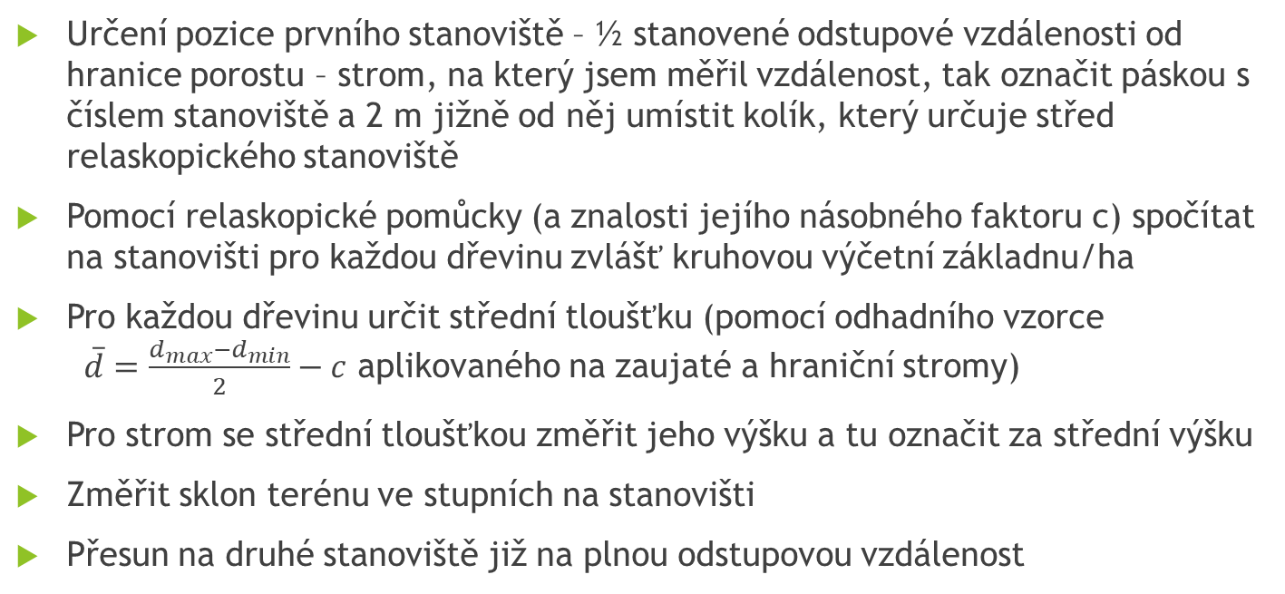
Praktické provedení relaskopování
Určení pozice prvního stanoviště – ½ stanovené odstupové vzdálenosti od hranice porostu – strom, na který jsem měřil vzdálenost, tak označit páskou s číslem stanoviště a 2 m jižně od něj umístit kolík, který určuje střed relaskopického stanoviště
Pomocí relaskopické pomůcky (a znalosti jejího násobného faktoru c) spočítat na stanovišti pro každou dřevinu zvlášť kruhovou výčetní základnu/ha
Pro každou dřevinu určit střední tloušťku (pomocí odhadního vzorce $\overline{d}=\frac{d_{max}−d_{min}}{2}−c$ aplikovaného na zaujaté a hraniční stromy)
Pro strom se střední tloušťkou změřit jeho výšku a tu označit za střední výšku
Změřit sklon terénu ve stupních na stanovišti
Přesun na druhé stanoviště již na plnou odstupovou vzdálenost

Slide 20
Praktické provedení relaskopování
Od druhého stanoviště se již opakuje postup jako na prvním stanovišti
Po proměření všech relaskopických stanovišť provést přímo v terénu ještě test racionality (viz cvičení 6A) – další postup je již ve fázi kancelářských prací
Kancelářské práce (detailní popis viz cvičení 6A):
Výpočet G/ha po dřevinách i za porost a to včetně všech korekcí – na svah i na násobný faktor
Stanovení výtvarnicových výšek
Výpočet zásoby dřeviny a porostu (s kůrou i bez kůry)
Dokončení popisu porostu dopočítáním ostatních taxačních veličin (zastoupení, zakmenění, AVB, RVB atd.)

Slide 21
Výpočet zásoby porostu a zásoby na hektar
V_{s.k./ha} dřeviny = G̅_{upr}/ha * JHF
V_{s.k./porost} dřeviny = V_{s.k./ha} dřeviny * výměra porostu
V_{s.k./porost} celkem= Σ V_{s.k./porost} dřeviny
V_{b.k.} = V_{s.k.} * koeficient na kůru

Slide 22
Zásady pro správné měření kruhové výčetní základny
Měřit vždy ve výčetní výšce
Při použití relaskopické hole na středu stanoviště oko měřiče (konec hole)
Při použití optického klínu na středu stanoviště přímo klín
Znát násobný faktor optického klínu

Slide 23
Chyby při měření kruhové výčetní základny
Chybně určené hraniční stromy
Nezapočítání stromů v zákrytu jiných stromů
Nedodržení vrcholu záměrného úhlu
Nedodržení měření ve výčetní výšce
Nerozlišování jednotlivých etáží
Oční vada měřiče

Slide 24
Seznam citovaných zdrojů
Šmelko, Š.(2000): Dendrometria. Vysokoškolská učebnica. Technická univerzita vo Zvolene, Zvolen: 399 s.
https://www.silvanus.at/relaskop-s-175-ms.html
https://fennerschool-associated.anu.edu.au/mensuration/gr/TELEREL.GIF

